Slide 1
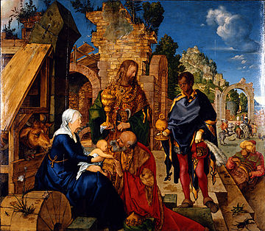
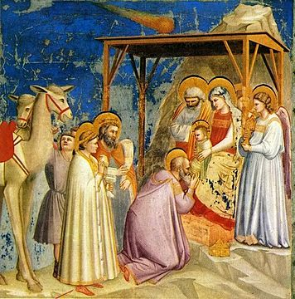
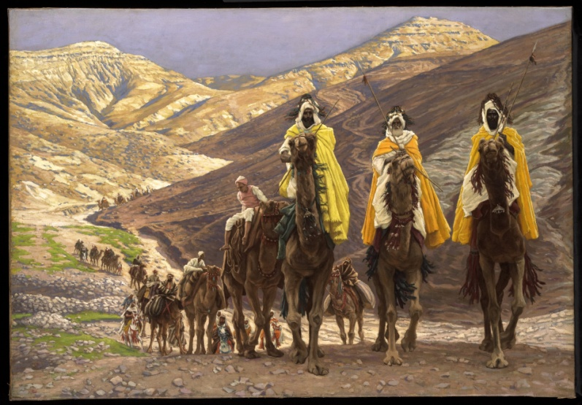
Pokłon Trzech Króli w sztuce

Slide 2
Mistrz Adoracji z Wiednia
ok. 1410
tempera na desce lipowej
Muzeum Sztuk Pięknych w Budapeszcie

Slide 3
Albrecht Dürer
1504
olej na drewnie
Galeria Uffizi Florencja

Slide 4
Diego Velázquez
1619
olej na płótnie
Muzeum Prado
Madryt

Slide 5
El Greco
(1565-67)
tempera ze złoceniami na desce
Muzeum Benaki w Atenach

Slide 6
Sandro Botticelli
1475
tempera na desce
Galeria Uffizi Florencja

Slide 7
Geertgen tot Sint Jans
ok. 1490
olej na desce
Cleveland Museum of Art

Slide 8
Geertgen tot Sint Jans
ok. 1480
panel
Galeria Narodowa w Pradze

Slide 9
Geertgen tot Sint Jans
ok. 1490
panel
Rijksmuseum Amsterdam

Slide 10
Gentile da Fabriano
1423
tempera na desce
Uffizi, Florencja

Slide 11
Hugo van der Goes
ok.1470
olej na desce
Gemäldegalerie, Berlin

Slide 12
Leonardo da Vinci
1481-82
olej na desce
Galeria Uffizi Florencja

Slide 13
Pieter Breughl Starszy
1556 -1562
płótno
Królewskie Muzea Sztuk Pięknych w Brukseli

Slide 14
Pieter Breughl Starszy
1564
tempera na desce dębowej
National Gallery w Londynie

Slide 15
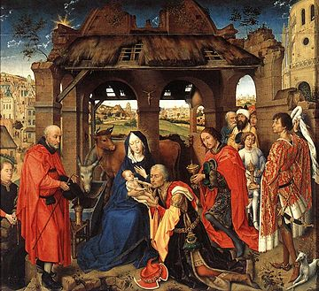
Rogier van der Weyden
ok. 1455
Stara Pinakoteka, Monachium

Slide 16
Giotto di Bondone
1304–1306
malowidło ścienne
200 × 185 cm
Kaplica Scrovegnich, Padwa

Slide 17
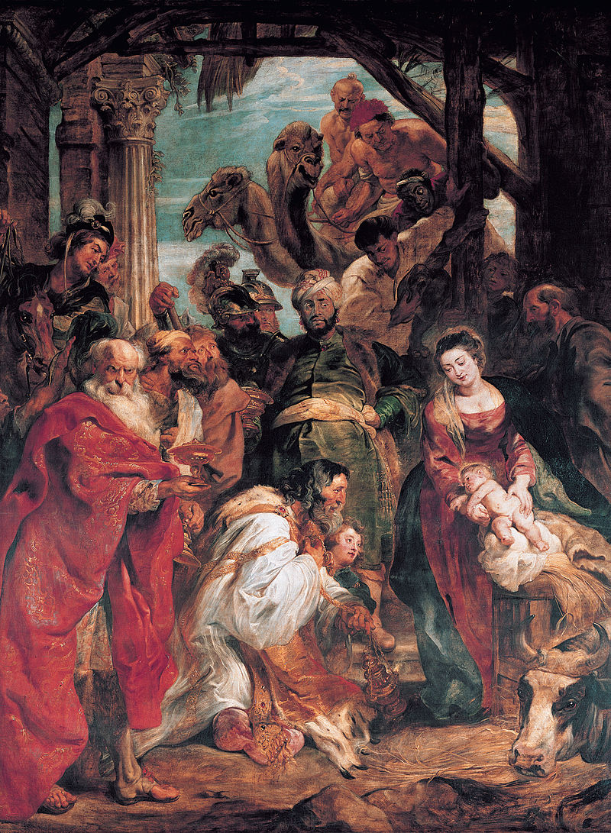
Peter Paul Rubens
1624
olej na płótnie
Królewskie Muzeum Sztuk Pięknych Antwerpia

Slide 18
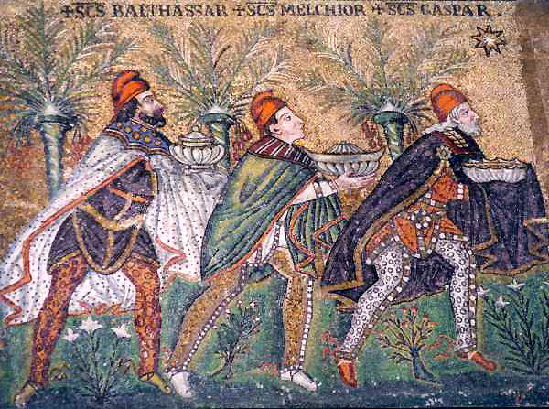
Mozaika bizantyjska: Trzej Magowie,
Bazylika Santi Apollinare Nuovo, Rawenna

Slide 19
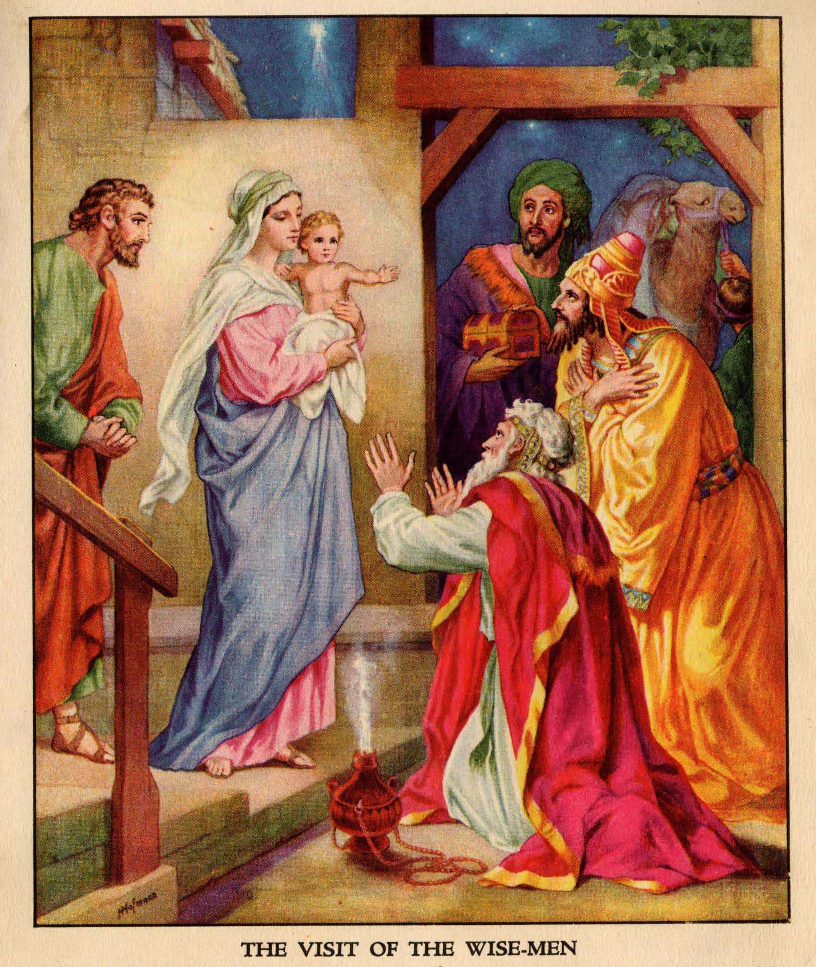
Pokłon Trzech Króli,
rycina Heinricha Hofmanna, koniec XIX wieku

Slide 20
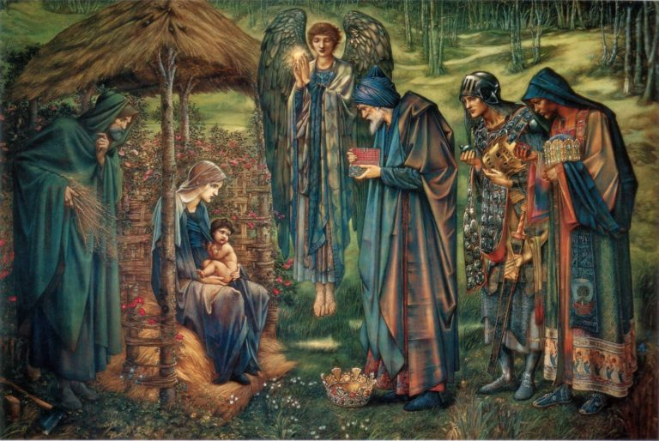
Edward Coley Burne-Jones, Gwiazda w Betlejem, 1890, Birmingham Museum and Art Gallery, England

Slide 21
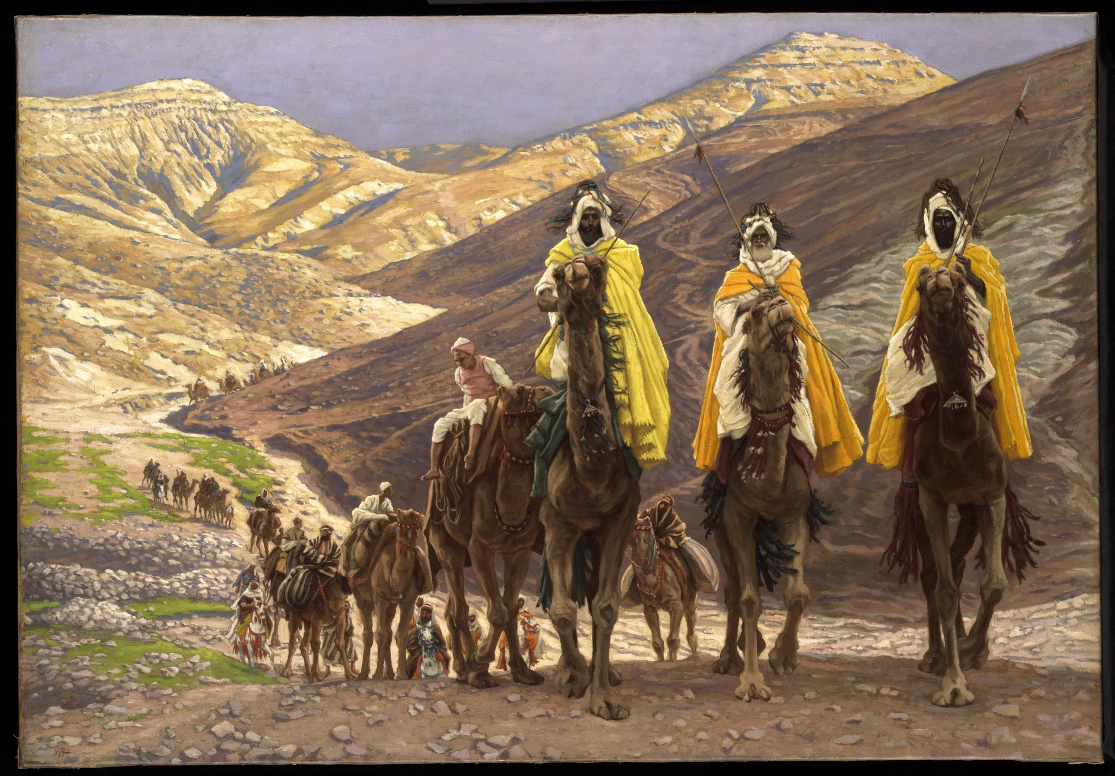
Podróż Magów, James Tissot 1894 Minneapolis Institute of Arts

Slide 22
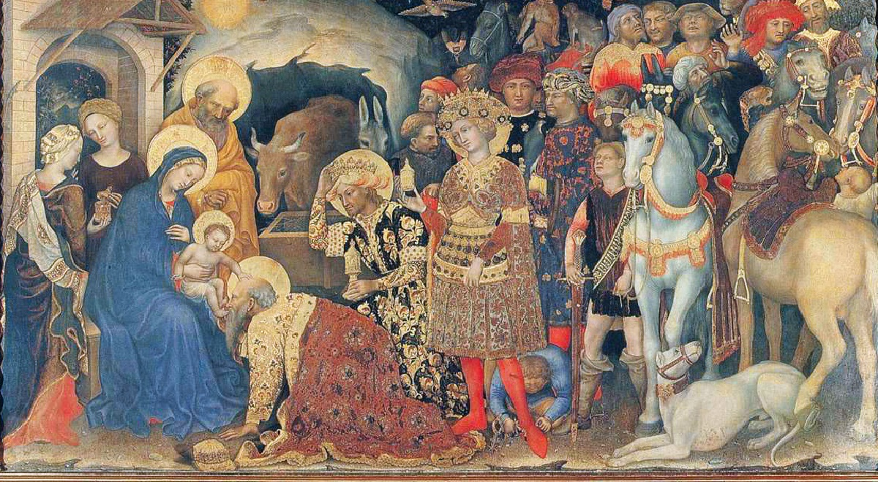
Fragment obrazu Gentile da Fabriano
Pokłon Trzech Króli z 1423 roku

Slide 23
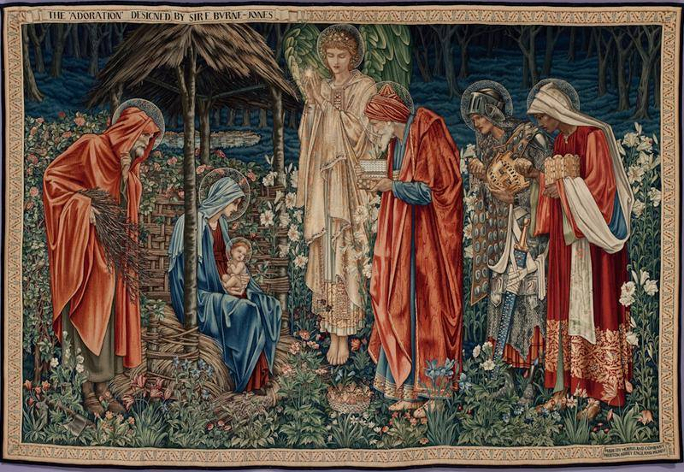
Edward Burne-Jones, „Adoracja Magów” , gobelin, 1904, Muzeum d'Orsay, Paryż

Slide 24
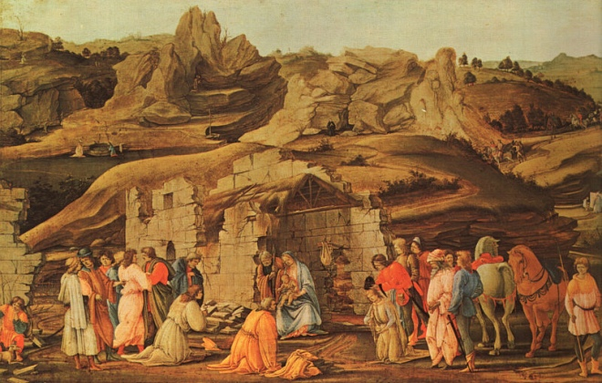
Paolo Uccello, Pokłon Trzech Króli

Slide 25
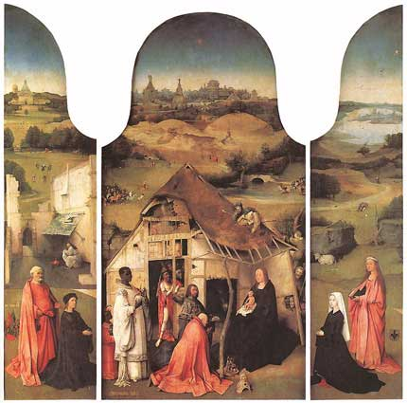
Hieronim Bosh
"Pokłon Trzech Króli",
1495-1500,
tryptyk, olej na desce
Muzeum Prado , Madryt

Slide 26
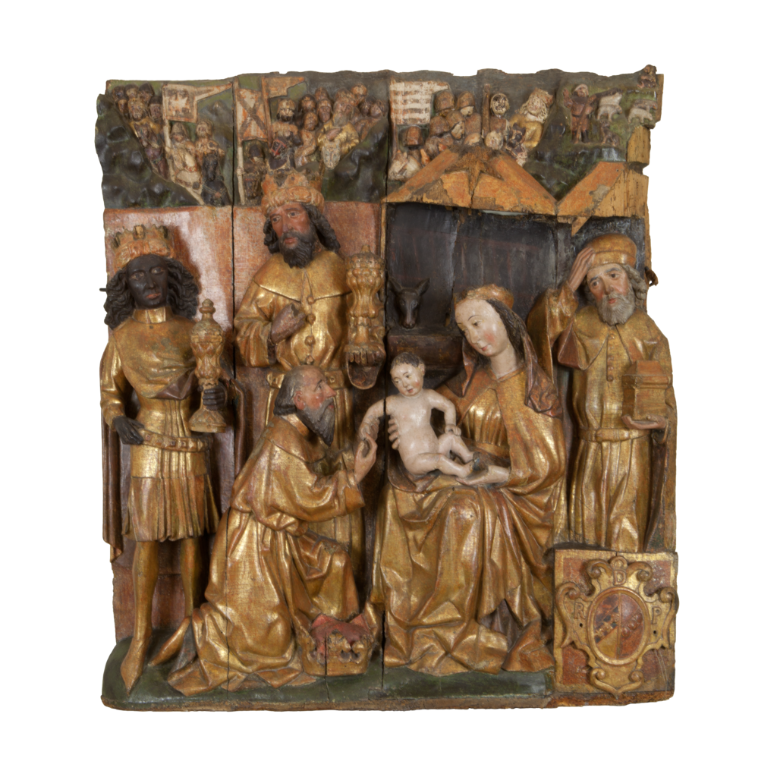
Warsztat Mistrza Tryptyku Trójcy Świętej
ok. 1460–1470
Muzeum Muzeum Archidiecezjalne im. Kardynała Karola Wojtyły w Krakowie
rzeźba polichromowana drewno lipowe

Slide 27
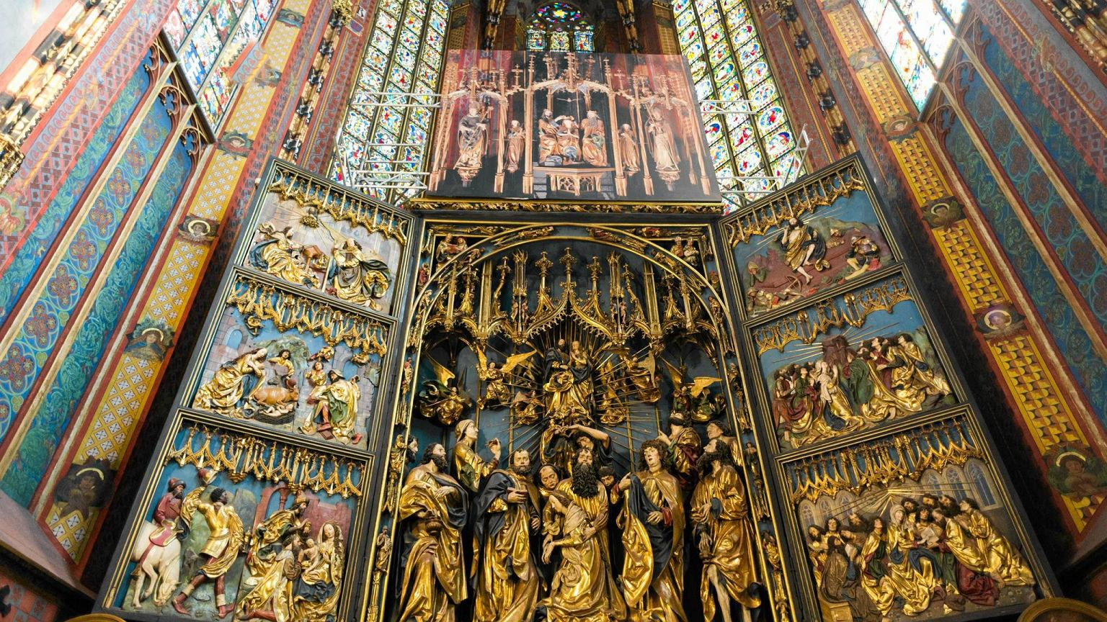
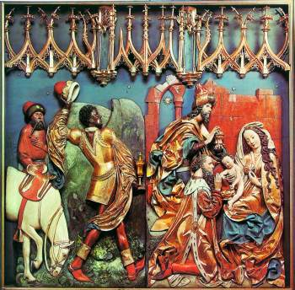
Jedno ze skrzydeł otwartych Ołtarza Mariackiego w Krakowie
przedstawia scene pokłonu 3 Króli – Wit Stwosz, 1477 do 1489
Konstrukcja ołtarza z twardego debu, tło z modrzewia, a figury drewno lipowe.

Slide 28
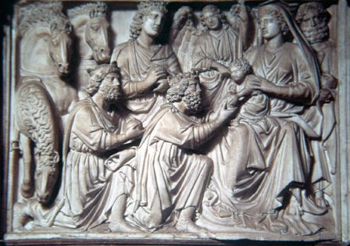
Nicolo Pisano – kazalnica w baptysterium w Pizie

Slide 29
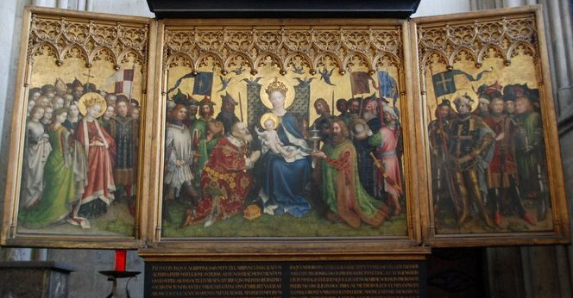
Późnogotycki ołtarz wykonany przez Stefana Lochnera około roku 1442 – w części centralnej pokłon 3 króli
Katedra św. Piotra i Najświętszej Marii Panny w Kolonii

Slide 30
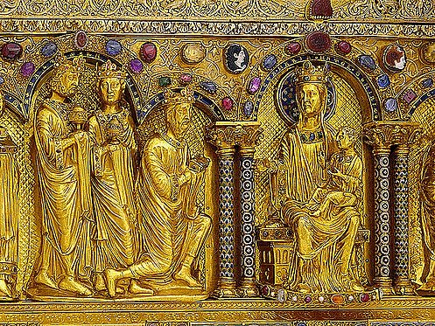
Relikwiarz 3 Króli, katedra w Kolonii

Slide 31
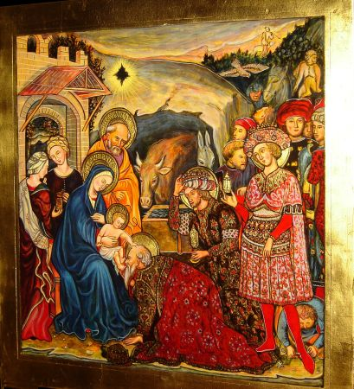
Pokłon Trzech Króli
Ikona
Benozzo Gozzoli
Florencja

